Slide 1
מרכז מורים ארצי למתמטיקה בחינוך היסודי
المركز القطري لمعلمي الرياضيات في المرحلة الابتدائية
מינהלת מל"מ המרכז הישראלי לחינוך מדעי טכנולוגי ע"ש עמוס דה שליט
שיעור במתמטיקה לכיתה ד
נושא השיעור: גימטרייה
עם המורה: שם המורה: יהודית בלאיש
נא הצטיידו בעיפרון ודף משבצות.
Notes:
כתבו את המלל בהתאם ואת הציוד הדרוש.

Slide 2
מה נלמד היום?
נחשב ערכים מספריים של מילים.
נכיר מאפיינים של הגימטרייה.
נתנסה בייצוג מספרים על ידי צירופי אותיות.
נתנסה בצירופי אותיות למספרים הגדולים מ-400.
Notes:
משך השקף: 2 דקות
מומלץ לפני השיעור לכתוב את הערכים הגימטריים על הלוח באולפן ובזמן המשימות לוודא שהילדים בבית יכולים לראות את הלוח ולהיעזר בו במהלך המשימות.
הציגו את עצמכם ואת מהלך השיעור:
מוזמנים לפנות בצורה אישית לתלמידים: דוגמה לטקסט שייאמר בעל פה: "שלום, שמי___. אני מורה ל____ ממקום בארץ____. מה שלומכם? אני שמח/ה שהצטרפתם אליי", וכו'.
נושא השיעור ומה מטרתו: דוגמה לטקסט שייאמר בעל פה: "בשיעור הזה נלמד על_________. הצטרפו אליי ויהיה לנו כיף. מוכנים? מתחילים!"
נתחיל ב…. (שלב פתיח השיעור)
נמשיך בלגלות (שלב הלימוד / הקניה - כתבו כאן שאלה מסקרנת שתיתן מענה על מטרת השיעור)
נתנסה ב… (שלב התרגול / התנסות)
נסכם (שלב סיכום השיעור)

Slide 3
מה להביא לשיעור?
דף משבצות
עיפרון
Notes:
למחוק שקופית זו אם אין בה צורך.
משך השקף: דקה
בשקף זה ודאו שכולם הצטיידו בעזרים הנדרשים (מומלץ שעזרים אלו יהיו גם אצלכם עבור הדגמה).
מחקו את המיותר או הוסיפו במידת הצורך (הקפידו על זכויות היוצרים).
זה הזמן להציג את כללי ההתנהגות בשיעור: בקשו מהלומדים לסגור חלונות של יישומים אחרים במחשב, להרחיק אמצעים מסיחים, להתיישב בחדר שקט, להניח כוס מים לידם, ובעיקר להתמקד במפגש.

Slide 4
מה אנחנו כבר יודעים?
בגימטרייה לכל אות באלף בית העברי יש ערך מספרי משלה.
ערכי האותיות נקבעו לפי הסדר שלהן באלף בית.
א=1 ב=2 ג=3 ד=4 ה=5 ו=6 ז=7 ח=8 ט=9 | י=10 כ=20 ל=30 מ=40 נ=50 ס=60 ע=70 פ=80 צ=90 | ק=100 ר=200 ש=300 ת=400
Notes:
משך השקף: עד 2 דקות
יכול להיות שבבית הספר כבר עסקתם בנושא הגימטרייה, וגם אם לא, לא נורא. זו ההזדמנות להכיר את הנושא / להעמיק בו.
בגימטרייה לכל אות באלף בית העברי יש ערך מספרי משלה. ערכי האותיות נקבעו לפי הסדר שלהן באלף בית א=1, ב=2 וכן הלאה.
האותיות הסופיות ך, ם, ן, ף, ץ מקבלות ערכים זהים לאותיות התואמות להן.

Slide 5
מה אנחנו כבר יודעים?
כתבו מעל כל מספר את האות המתאימה לו.
א=1 ב=2 ג=3 ד=4 ה=5 ו=6 ז=7 ח=8 ט=9 | י=10 כ=20 ל=30 מ=40 נ=50 ס=60 ע=70 פ=80 צ=90 | ק=100 ר=200 ש=300 ת=400
400 | 100 | 6 | 6 | 5
1 | 5 | 2 | 5
ה
ו
ו
ק
ת
ה
ב
ה
א
ר
ש
ו
א
ה
ח
מ
ש
1 | 6 | 300 | 200
300 | 40 | 8 | 5
Notes:
משך השקף: עד 2 דקות
כתבו מעל כל מספר את האות המתאימה לו.
רמז.... תקבלו רגשות.

Slide 6
ערכים מספריים של מילים
בעזרת הגימטרייה אפשר לחשב ערכים מספריים
של מילים או של משפטים.
הערך המספרי של מילה הוא הסכום של ערכי האותיות שמהן היא מורכבת.
דוגמה: הערך של המילה ציפורים
10 +
80 +
6 +
200 +
40 +
90
10 +
436 =
6
צ | י | פ | ו | ר | י | ם
40
10
200
80
10
90
Notes:
משך שקף: 2 דקות
הערך של המילה ציפורים: נציב את הערך המספרי של כל אחת מהאותיות ונסכום ערכי האותיות.
(לחיצה על העכבר תציג את הערך המספרי).

Slide 7
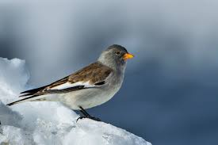
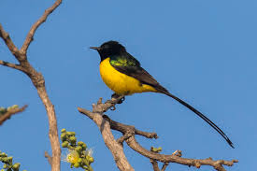
חשבו את הערך המספרי של שמות הציפורים הבאות:
תרגול
ד | ר | ו | ר
צ | ו | פ | י | ת
Notes:
משך השקף: 2 דקות
ניתן לילדים דקה ולאחר מכן הציג את הפתרונות בעזרת לחיצה על העכבר.

Slide 8
חשבו את הערך המספרי של שמות הציפורים הבאות:
תרגול
ד | ר | ו | ר
200
6
200
4
200 +
4
6 +
200 +
410 =
400+
586=
צ | ו | פ | י | ת
400
10
80
6
90
6+
90
80+
10+
Notes:
משך השקף: 2 דקות
ניתן לילדים דקה ולאחר מכן הציג את הפתרונות בעזרת לחיצה על העכבר.

Slide 9
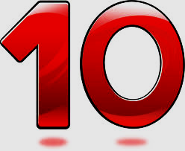
סדר האותיות במילה
מצאו את הערך המספרי של המילים: רשע עשר
ע | ש | ר
ר | ש | ע
Notes:
משך השקף : דקה
לפניכם שתי מילים - רשע ועשר.
מצאו את הערך המספרי של כל אחת מהמילים.
דקה לעבודה.
נציג באמצעות לחיצה על העכבר את הפתרונות.
נראה שלשתי המילים יש ערך גימטרי זהה. בדומה לחוק החילוף בחיבור, סדר האותיות במילה לא משפיע על ערכה.

Slide 10
סדר האותיות במילה
מצאו את הערך המספרי של המילים: רשע עשר
ר | ש | ע
200
300
70
70
300
200
ע | ש | ר
70
300+
200+
570=
200
300+
70+
570=
Notes:
משך השקף : דקה
לפניכם שתי מילים - רשע ועשר.
מצאו את הערך המספרי של כל אחת מהמילים.
דקה לעבודה.
נציג באמצעות לחיצה על העכבר את הפתרונות.
נראה שלשתי המילים יש ערך גימטרי זהה. בדומה לחוק החילוף בחיבור, סדר האותיות במילה לא משפיע על ערכה.

Slide 11
תרגול
חשבו על שתי מילים נוספות שמורכבות מאותן אותיות אך בסדר שונה.
חשבו את הערך המספרי שלהן.
האם ערכן המספרי זהה או שונה?
300
ת | ש | ר
200
400
300
200
ר | ש | ת
400
$$400+300+200=900$$
$$200+300+400=900$$
סדר האותיות במילה אינו משפיע על ערכה.
Notes:
משך שקף: 3 דקות
חשבו על שתי מילים נוספות שסדר האותיות שלהן שונה.
חשבו את הערך המספרי שלהן.
להמתין 2 דקות
גם אני חשבתי על שתי מילים נוספות. (לחיצה על העכבר)
רשת ותשר (בעברית תשר זהו טיפ למלצר או נותן שירות כלשהו)
הערך המספרי של כל אחת מהמילים הינו 900
ניתן לראות כי סדר האותיות במילה אינו משפיע על ערכה

Slide 12
תרגול
מי לדעתכם צודק? הסבירו.
דניאל אמרה:
רן אמר:
את טועה!
השם שלי יותר ארוך מהשם
שלך, ולכן הערך המספרי של שמי גדול יותר.
Notes:
משך השקף: 2 דקות
נקריא את הסיפור:
דניאל אמרה: השם שלי יותר ארוך ולכן הערך המספרי של שמי גדול יותר.
רן אמר שדניאל טועה.
מי לדעתכם צודק? הסבירו
תנו דקה לחשיבה.

Slide 13
פתרון
ר | ן
50
200
30
1
10
50
ד | נ | י | א | ל
4
$$200+50=250$$
$$4+50+10+1+30=95$$
אורכה של מילה אינו קובע את ערכה.
Notes:
משך השקף : 2 דקות
נציג את הערך הגימטרי של כל אחד מהשמות (לחיצת עכבר)
מבלי לסכום את ערכי האותיות ניתן לראות שרן צדק, שכן הערך של האות ר' לבדו שווה ל-200 וגדול מסכום על ערכי האותיות בשמה של דניאל.
לפיכך, אורכה של מילה אינה קובע את ערכה.

Slide 14
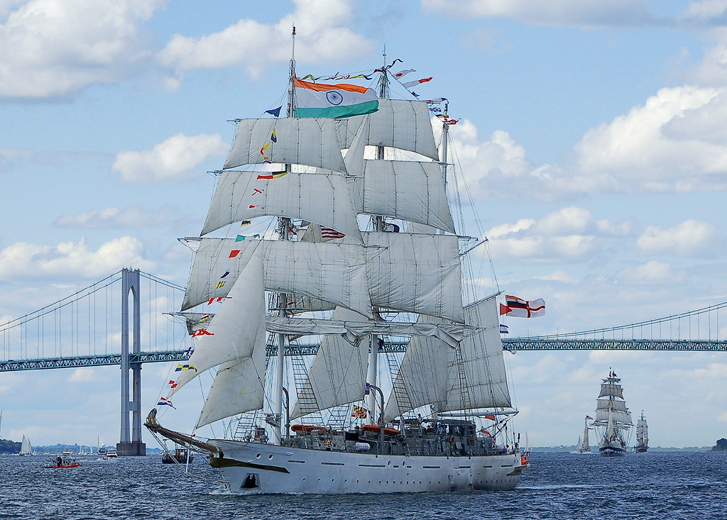
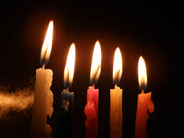
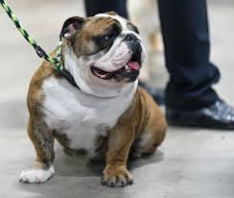
ערכו הגימטרי של מי גדול יותר?
<
=
תורן
תו
כלב
נרות
=
מילה
פה
$$40+10+30+5=85$$
$$80+5=85$$
Notes:
משך השקף: 3 דקות
בין כל זוג תמונות, ערכו הגימטרי של מי גדול יותר?
כלב או תו? מבלי לחשב את הערך הגימטרי של כל אחת מהתמונות ניתן לראות כי הערך הגימטרי של תו גדול יותר. האות "ת" לבדה שווה 400. זו דוגמה לכך שאורכה של מילה אינו קובע את ערכה.
פה או מילה? נבדוק את ערכה הגימטרי של המילה פה: (לחיצה על העכבר) פ=80 ה=5 ולכן הערך הגימטרי של פה הוא 85. נבדוק את ערכה הגימטרי של המילה "מילה" נלחץ על העכבר: מ=40, י=10,ל=30, ה=5 ולכן הערך הגימטרי של מילה הוא גם כן 85. ניתן לראות כי למילים המורכבות מאותיות שונות יכול להיות אותו ערך מספרי.
נרות או תורן? מבלי לחשב את הערך הגימטרי של כל אחת מהתמונות ניתן לדעת שערכן הגימטרי שווה משום שהאותיות זהות לגמרי רק הסדר שונה. סדר האותיות במילה אינו משפיע על ערכה.

Slide 15
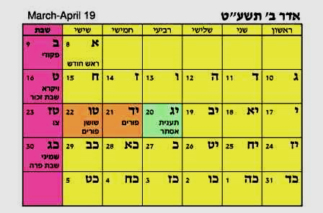
צירופי אותיות לכתיבת מספרים
לא לכל מספר יש אות המייצגת את ערכו ולכן משתמשים בצירוף אותיות. למשל: יא, כח, תריג
א=1 ב=2 ג=3 ד=4 ה=5 ו=6 ז=7 ח=8 ט=9 | י=10 כ=20 ל=30 מ=40 נ=50 ס=60 ע=70 פ=80 צ=90 | ק=100 ר=200 ש=300 ת=400
בצירופי אותיות משתמשים בעיקר למספור סעיפים. למשל: במבחן, בלוח השנה העברי, בפרקים ופסוקים בתנ"ך.
Notes:
ראינו שיש ייצוג למספרים: 1-10 ולמספרים בעשרות שלמות 10, 20, 30 וכן הלאה עד 90 ויש ייצוג למאות שלמות 100,200,300.
לא לכל מספר יש אות המייצגת את ערכו ולכן משתמשים בצירוף אותיות.
בצירופי אותיות משתמשים בעיקר בלוח שנה עברי, בפרקים ופסוקים בתנ"ך ומספור סעיפים במבחן, למשל.
אז כיצד מייצגים בגימטרייה את המספרים 11,12,37 וכו'.

Slide 16
צירופי אותיות לכתיבת מספרים
אז כיצד מייצגים בגימטרייה את המספרים 11, 37 וכו'?
צירוף האותיות המתאים למספר 11
10 = י
1 = א
יא
צירוף האותיות המתאים למספר 37
30 = ל
7 = ז
לז
Notes:
אז כיצד מייצגים בגימטרייה את המספרים: 11, 12, 37 וכו'?
משתמשים בצירוף אותיות.
לדוגמה:
צירוף האותיות המתאים למספר 11: נפרק את 11 לעשרות ולאחדות ונקבל 10 ו-1. 10 =י ו-1 =א וביחד יא.
צירוף האותיות המתאים למספר 37: נפרק את 37 לעשרות ולאחדות ונקבל 30 ו-7. 30 =ל ו-7=ז וביחד לז.

Slide 17
התאימו בין מנעול למפתח
23
84
14
31
59
101
פד
קא
נט
לא
כג
יד
Notes:
משך שקף: 3 דקות
עליכם להתאים בין מנעול למפתח. לכל מספר במנעול יש צירוף אותיות מתאים במפתח. רשמו על הדף שלפניכם את מספרי המנעולים וצירופי האותיות המתאימים.
לתת זמן עבודה 2 דקות ולאחר מכן להציג את הפתרונות על ידי לחיצה על העכבר נתחיל מהמפתח בצד ימין.

Slide 18
התאימו בין מנעול למפתח
23
84
14
31
59
101
פד
קא
נט
לא
כג
יד
Notes:
משך שקף: 3 דקות
עליכם להתאים בין מנעול למפתח. לכל מספר במנעול יש צירוף אותיות מתאים במפתח. רשמו על הדף שלפניכם את מספרי המנעולים וצירופי האותיות המתאימים.
לתת זמן עבודה 2 דקות ולאחר מכן להציג את הפתרונות על ידי לחיצה על העכבר נתחיל מהמפתח בצד ימין.

Slide 19
מספרים יוצאי דופן
יש שני מספרים היוצאים מן הכלל בצורת הכתיבה שלהם: ‏15 ו-‏16
טו
9 = ט
6 = ו
9 = ט
7 = ז
טז
הכתיבה הזאת נקבעה כדי להימנע מכתיבת שתי אותיות מן השם המפורש זו ליד זו.
Notes:
יש שני מספרים היוצאים מן הכלל בצורת הכתיבה שלהם – ‏15 ו-‏16.
את המספר ‏15 ניתן לייצג באמצעות תרגיל חיבור של 9+6 כך ש-15 ייוצג על ידי צירוף האותיות טו.
את המספר ‏16 ניתן לייצג באמצעות תרגיל חיבור של 9+7 כך ש-16 ייוצג על ידי צירוף האותיות טז.
הכתיבה הזאת נקבעה כדי להימנע מכתיבת שתי אותיות מן השם המפורש זו ליד זו.

Slide 20
ביטויים ומועדים
החליפו את צירופי האותיות בספרות המתאימות
15
ט"ו בשבט ___ בשבט
ל"ג בעומר ___ בעומר
י"ב שבטי ישראל ___ שבטי ישראל
ח"י שקלים ___ שקלים
ט' באב ___ באב
33
12
18
9
Notes:
משף השקף: 2 דקות
לפניכם ביטויים ומועדים המכילים צירוף אותיות בגימטרייה.
החליפו את האותיות במספרים.
לחיצה על העכבר תציג את הפתרונות.

Slide 21
תרגול
ר | מ | ח
8
40
200
בכל רמ"ח אבריו
רמ"ח איברים הם 248 איברי הגוף לפי ספירתם של חז"ל.
משמעות הפתגם: בכל מאודו, כל כולו.
ל | ו
6
30
ל"ו צדיקים
ל"ו צדיקים, שלושים ושישה צדיקים נסתרים, המצויים על-פי מסורת האגדה היהודית בכל דור ודור, ובזכותם מתקיים העולם.
Notes:
יתכן ושמעתם בעבר את הביטוי בכל רמ"ח אבריו. מה המשמעות של רמ"ח אבריו? מהו הערך המספרי של רמ"ח?
להמתין מספר רגעים ואז ללחוץ על העכבר להצגת התשובה. קבלנו 248.
רמ"ח איברים הם 248 איברי הגוף לפי ספירתם של חז"ל.
משמעות הפתגם: בכל מאודו, כל כולו.
מהם ל"ו צדיקים? מהו הערך המספרי של ל"ו?
להמתין מספר רגעים ואז ללחוץ על העכבר להצגת התשובה 36.
ל"ו צדיקים הם 36 צדיקים. שלושים ושישה צדיקים נסתרים, המצויים על-פי מסורת האגדה היהודית בכל דור ודור, ובזכותם מתקיים העולם.

Slide 22
צירופי אותיות למספרים גדולים
לאות ת יש הערך הגדול ביותר ‏400.
כשמספר המאות גדול מ-‏4, יש ליצור את המאות מצירוף של אותיות:
מתחילים באות ת (ת=400) ומצרפים לה את האות המייצגת את הערך שנותר.
דוגמה: את המספר ‏600 כותבים באותיות כך: תר (‏200+‏400).
Notes:
משך שקף: דקה
את המספר 600 מייצגים באמצעות האות "ת" ששווה 400. נותר לנו עוד 200 כדי להשלים ל-600.
200 בגימטרייה זו האות "ר" ולכן 600 = תר.

Slide 23
כתבו באותיות
__________= 116
__________= 723
__________= 531
__________= 675
Notes:
משך השקף: 3 דקות
2 דקות עבודה הקפידו לכתוב את ערכי האותיות מגדול לקטן.

Slide 24
כתבו באותיות
קטז
__________= 116
__________= 723
__________= 531
__________= 675
100=ק 16=טז
תשכג
700=(400+300) תש 23=כג
תקלא
500=(400+100) תק 31=לא
תרעה
600=(400+200) תר 75=עה
Notes:
משך השקף: 3 דקות
2 דקות עבודה הקפידו לכתוב את ערכי האותיות מגדול לקטן.

Slide 25
מסיימים ומסכמים
סדר האותיות במילה אינו משפיע על ערכה.
אורכה של מילה אינו קובע את ערכה.
למילים המורכבות מאותיות שונות יכול להיות אותו ערך מספרי.
המספרים 15 ו-16 הם יוצאי דופן בצורת הכתיבה שלהם בגימטרייה.
בגימטרייה, כשמספר המאות גדול מ-‏4, יש ליצור את המאות מצירוף של אותיות כאשר מתחילים עם האות ת ומצרפים לה את מה שנשאר.
Notes:
משך השקף: עד 5 דקות.

Slide 26
ממשיכים לתרגל
1. גלו מה מסתתר מאחורי כתב הסתרים...
30 | 5 | 10 | 6 | 400
50 | 5 | 50 | 400 | 10
2 | 300 | 70 | 6 | 200
5 | 10 | 6 | 40
1 | 400 | 20 | 40
2. כתבו לחבר מכתב בגימטרייה.
Notes:
משך השקף: עד 15 דקות
בשלב זה הסבירו לתלמידים את התרגול והיפרדו מהם. עם יציאת התלמידים לתרגול הסופי יסתיים שלב הצילום שלכם כמורים.

